Slide 1
핸즈프리 포토 디렉터
Smart Photo Director
혼자 찍는 사진,
카메라 앞에서 구도를 안내받고 자동으로 촬영
삼각대와 촬영 위치를 오가며 화면을 확인하는 불편함을 줄입니다.
음성으로 모드를 선택하고, 구도가 안정되면 한 장을 촬영합니다.
Vision–LLM 시청각 멀티모달 시스템 | 202235077 유현규
01

Slide 2
사용 방법과 핵심 기능
01 모드 선택
“하나” 전신 / “둘” 상반신
02 구도 맞추기
음성 안내에 따라 위치 조정
03 자동 촬영
0.5초 안정 확인 → 4초 후 촬영
전신: 발끝이 잘려도 허용 · 상반신: 얼굴과 어깨 중심
움직이면 카운트다운 초기화 · 한 장 촬영 후 정지 · “사진”으로 재촬영
02

Slide 3
시스템 구성
영상 처리
카메라 → YOLO 사람 탐지 → MediaPipe 관절 인식
구도·움직임 판정 → 4초 카운트다운 → 사진 저장
음성 처리
마이크 → Whisper → 명령 처리 → Piper 음성 안내
“구도” 질문 → 관측 정보를 Gemma에 전달 → 설명을 음성으로 출력
Jetson Orin Nano CPU 실행 구성 · 로컬 AI · 영상과 음성 처리 분리
03

Slide 4
핵심 구현과 개선 과정
사용 중 발견한 문제 | 적용한 개선
음성 명령을 자주 잘못 인식 | “하나·둘”로 단순화, 불명확한 명령은 재입력
발끝·허리가 안 보이면 촬영 불가 | 전신은 발끝 허용, 상반신은 얼굴·어깨 확인
움직이는 순간에 촬영될 수 있음 | 0.5초 안정 확인 + 4초 카운트다운
사진이 계속 찍힐 수 있음 | 한 장 촬영 후 정지, “사진”으로 재촬영
직접 촬영하며 구도 조건과 음성 사용 흐름을 조정했습니다.
04

Slide 5
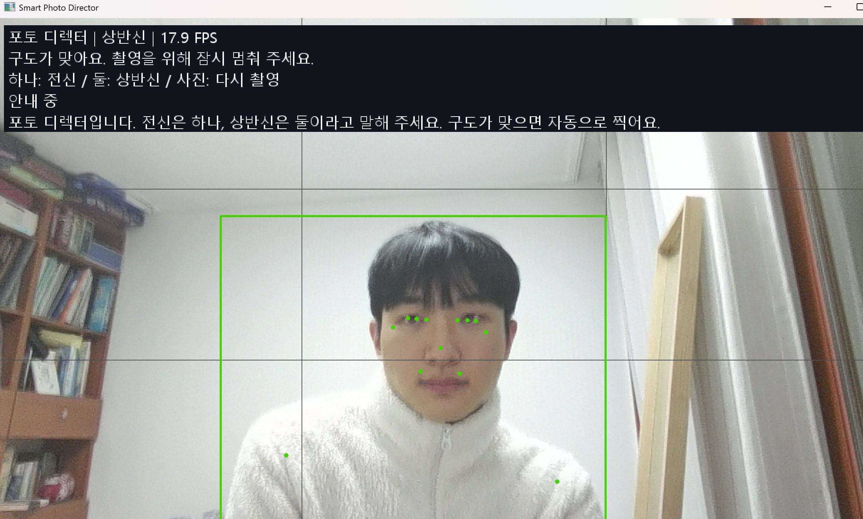
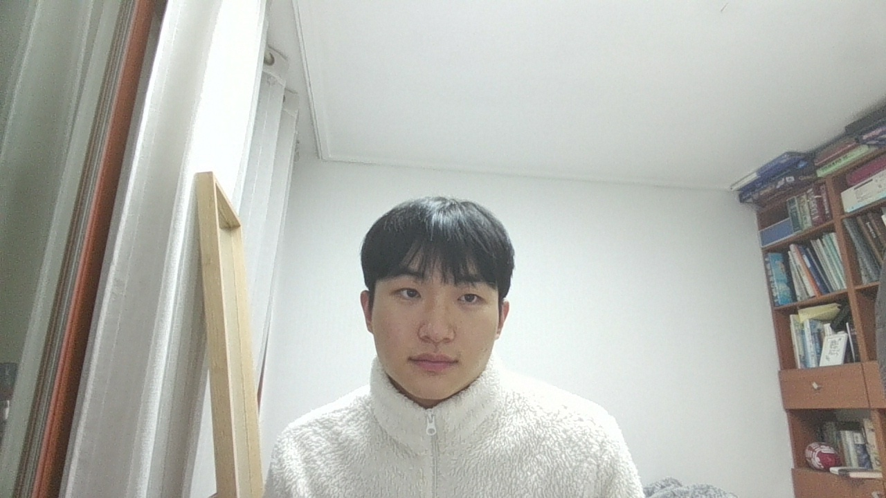
시연 결과와 한계
실행 화면
촬영 결과
05

